Slide 1
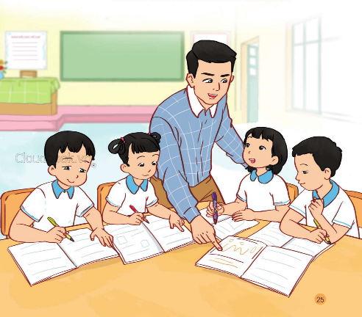
HOẠT ĐỘNG TRẢI NGHIỆM
CHỦ ĐỀ 3: THẦY CÔ CỦA EM

Slide 2
THẦY CÔ CỦA EM

Slide 3

01
Chào hỏi thầy cô

Slide 4
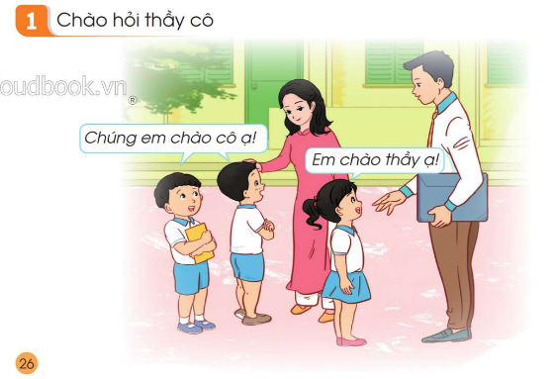

Slide 5
02
Kể về thầy cô

Slide 6
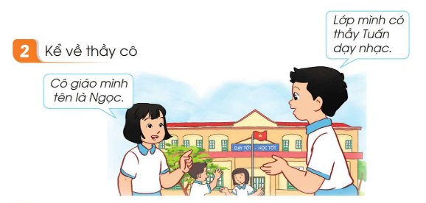

Slide 7
03
Hát về thầy cô

Slide 8
